Slide 1

PART 14
需求规格说明书
Software Requirements Specification

Slide 2

项目目的
编写此文档的目的是进一步定制软件开发的细节，希望能使本软件开发工作更具体.是为了使用户、软件开发者及分析人员对软件的初始规定有一个共同的理解。依照本文档明确所要开发系统1.0版本应该具备的功能需求、性能需求、数据要求与用户界面。提供顾客解决问题或达到目标所需的条件或权能，提供一个度量和遵循的基准。

Slide 3
项目范围
本产品将主要适用于软件工程专业的师生。软件主要目的是使教师能够把软件工程系列课程的相关的信息传播给学生；使师生、学生之间的讨论能更有效率，也能与更多陌生的专业相关人员交流，软件工程系列课程教学辅助网站将提供这样一个平台。为教师和同学服务，也为软件工程系列课程交流留下记录，以供师生随时查看。

Slide 4
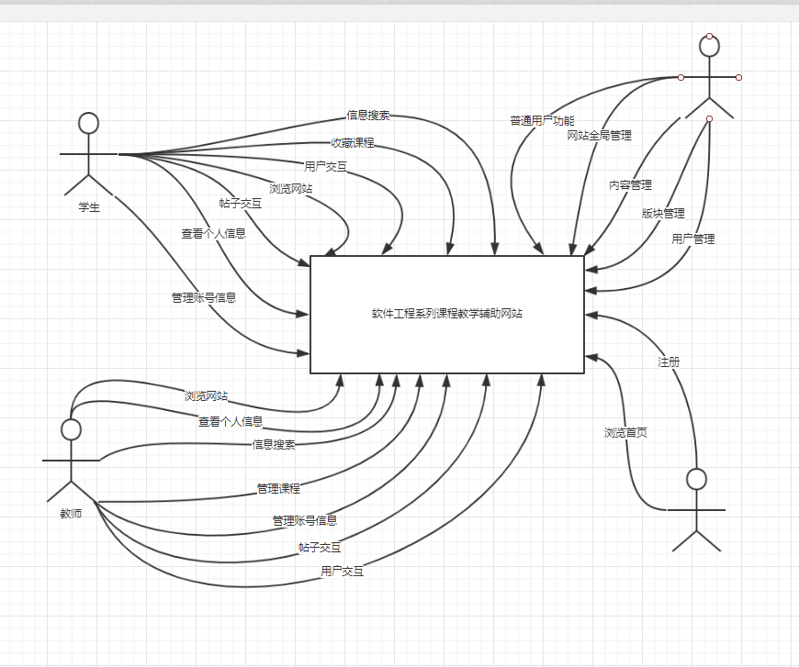
顶层用例图

Slide 5
PART 15 16
需求规格说明书
Software Requirements Specification

Slide 6
用户类别及特征
用户类 | 人员信息 | 经验和专业知识 | 需求说明
项目下达者(客户) | 浙江大学城市学院计算机与科学学院杨枨教师与侯宏仑教师 | 对软件项目管理有丰富的经验。 | 网站是一个基于软件工程系列课程教学辅助功能的垂直式社区交互平台。
教师(直接用户，重点用户,需重点关注) | 浙江大学城市学院计算机与科学学院教师 | 拥有丰富的理论知识与教学经验 | 需要通过网站发布课程信息、经验分享等，还需要通过网站对自己教学课程的板块进行有效的管理。
学生(直接用户，重点用户,需重点关注) | 学生主要为浙江大学城市学院计算机与科学学院学生，重点是软件工程专业学生。 | 有一定的计算机基础 | 需要通过网站浏览、下载网站上的各类资源，还需要通过网站与相关教师进行互动，能在网站上提出问题并得到教师或其他用户的解答。
管理员(直接用户，重点用户,需重点关注) | 浙江大学城市学院网站管理员 | 熟知网站的后台管理，有这丰富的管理经验 | 需要获取网站的管理权限，能对网站内的资源进行管理，需要审核各类用户提交的信息。
游客(直接用户，次要用户) | 网站游客为非相关专业的学生、教师或其它原因访问的用户 | 缺乏对计算机专业知识的了解 | 他们可能因对这些课程感兴趣而访问网站。

Slide 7
PART 18 19 20
需求规格说明书
BUSINESS REPORT

Slide 8
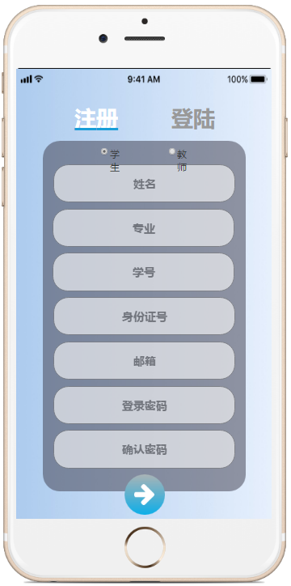
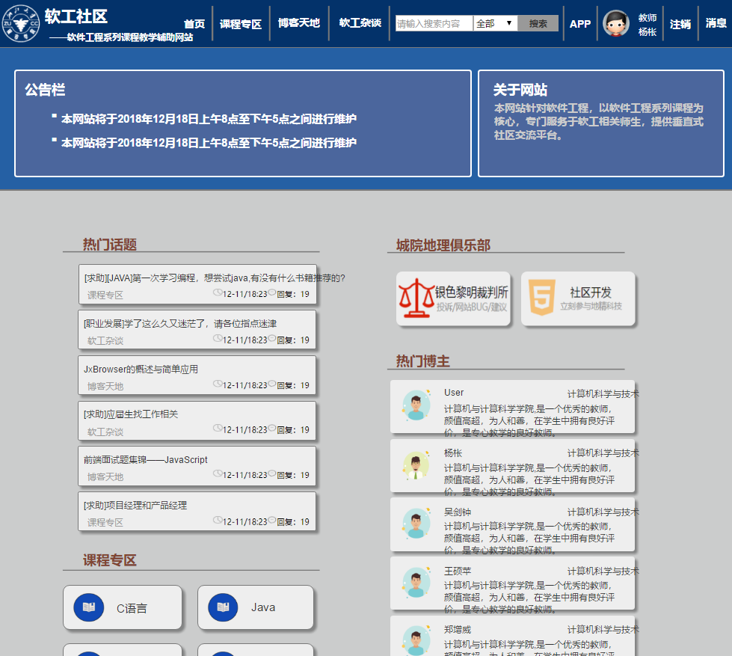
界面原型—工具RP

Slide 9
用例实例
用例编号 | UC-S-1 | 用例名称 | 学生用户登录
创建人 | 陈维 | 最后修改人 | 陈维
创建日期 | 2018-12-22 | 最后修改日期 | 2018-12-22
首要角色 | 学生
描述 | 学生用户以学号和密码登陆网站
前置条件 | 学生用户已经注册
后置条件 | 学生用户登录系统
正常流程 | 学生用户输入学号和密码 学生用户点击登陆按钮 系统验证数据成功 学生用户登陆网站
可选流程 | 无
异常 | 学号或密码错误 系统提示重新输入 3a.学生重新输入学号和密码 3b.系统启动正常流程 4a.学生用户退出登陆页面 4b.系统终止用例
优先级
业务规则 | 输入密码非明文显示
假设 | 学号和密码输入正确
输入 | 学号 密码
输出 | 登录成功提示 登录失败提示
其他信息

Slide 10
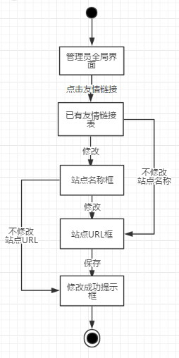
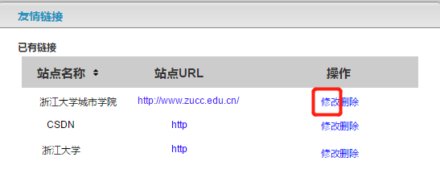
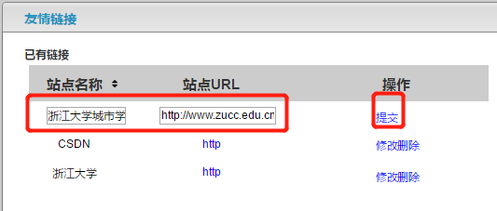
对话框图和原型

